Slide 1


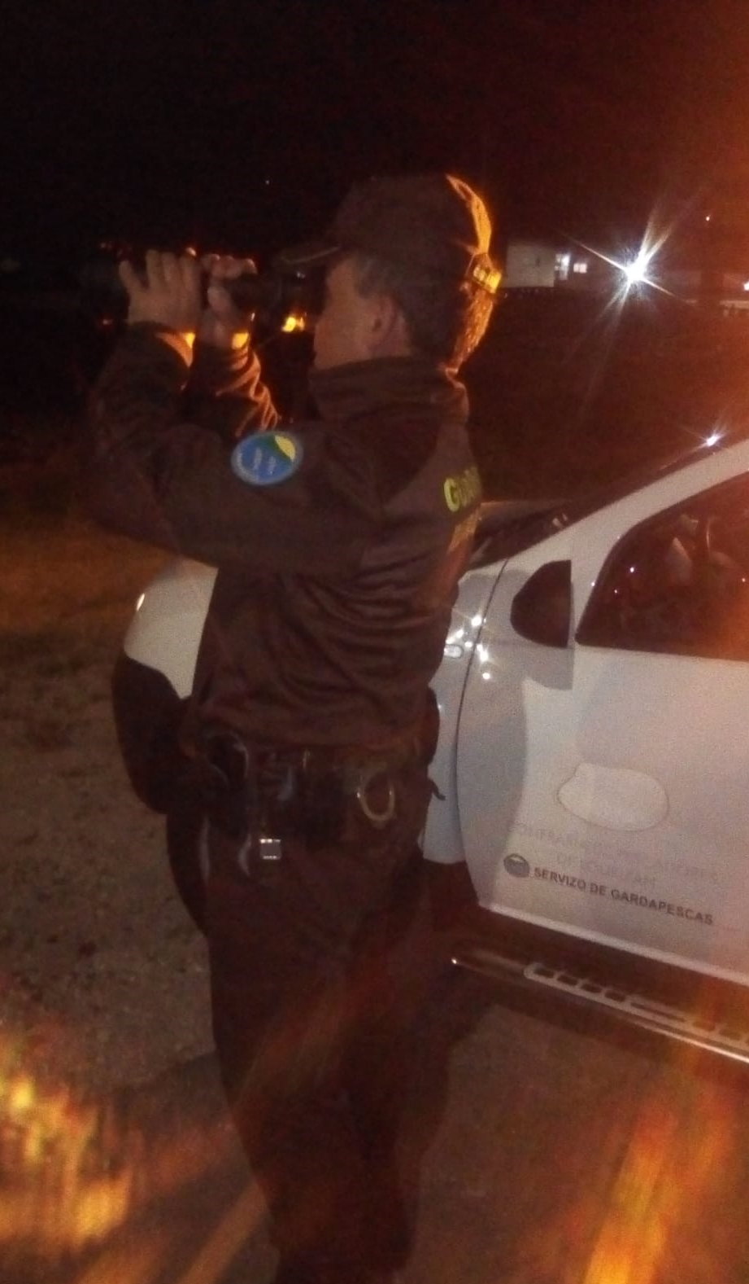
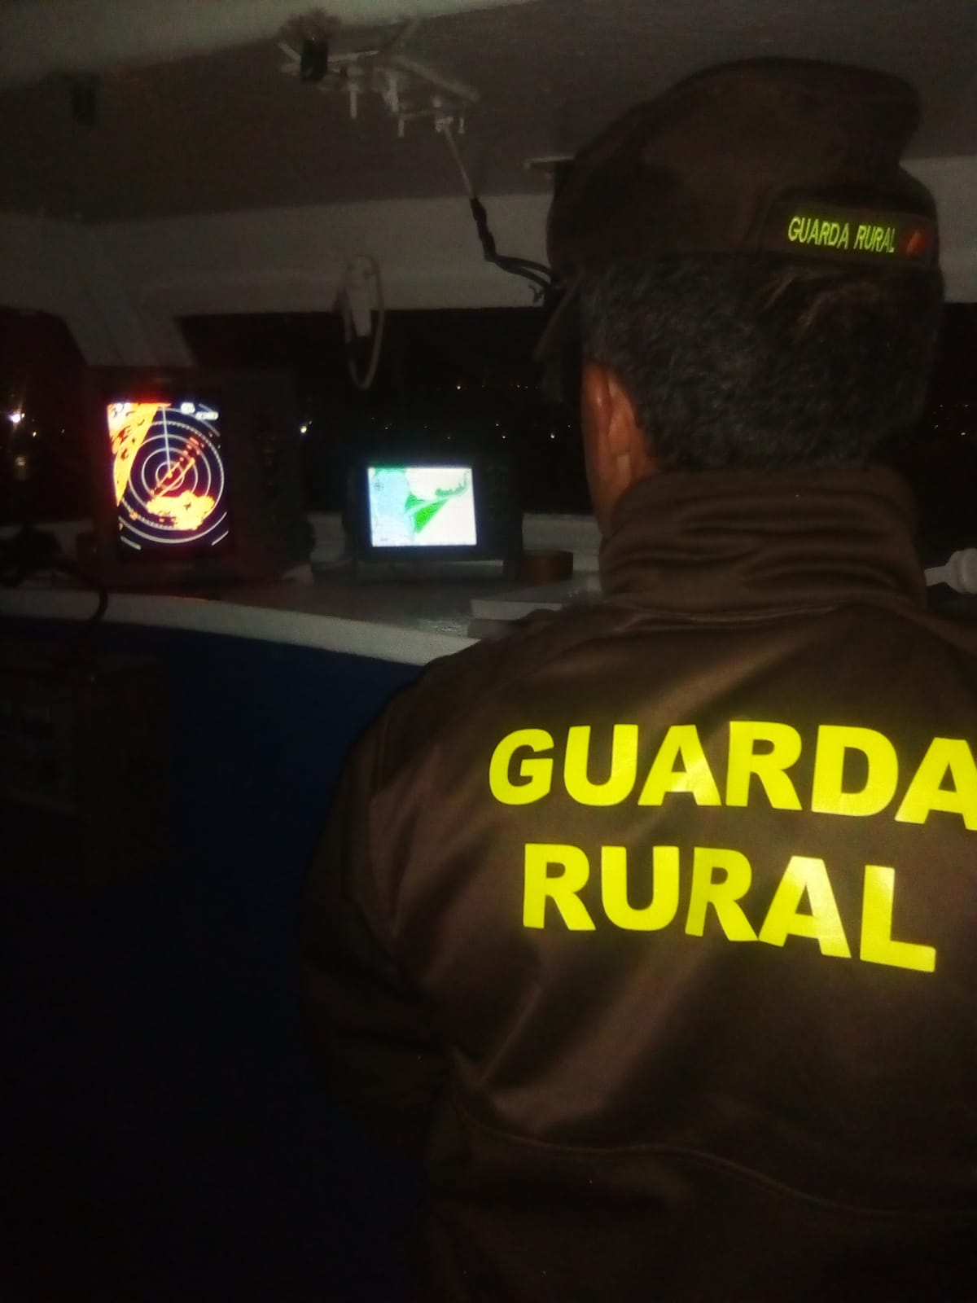
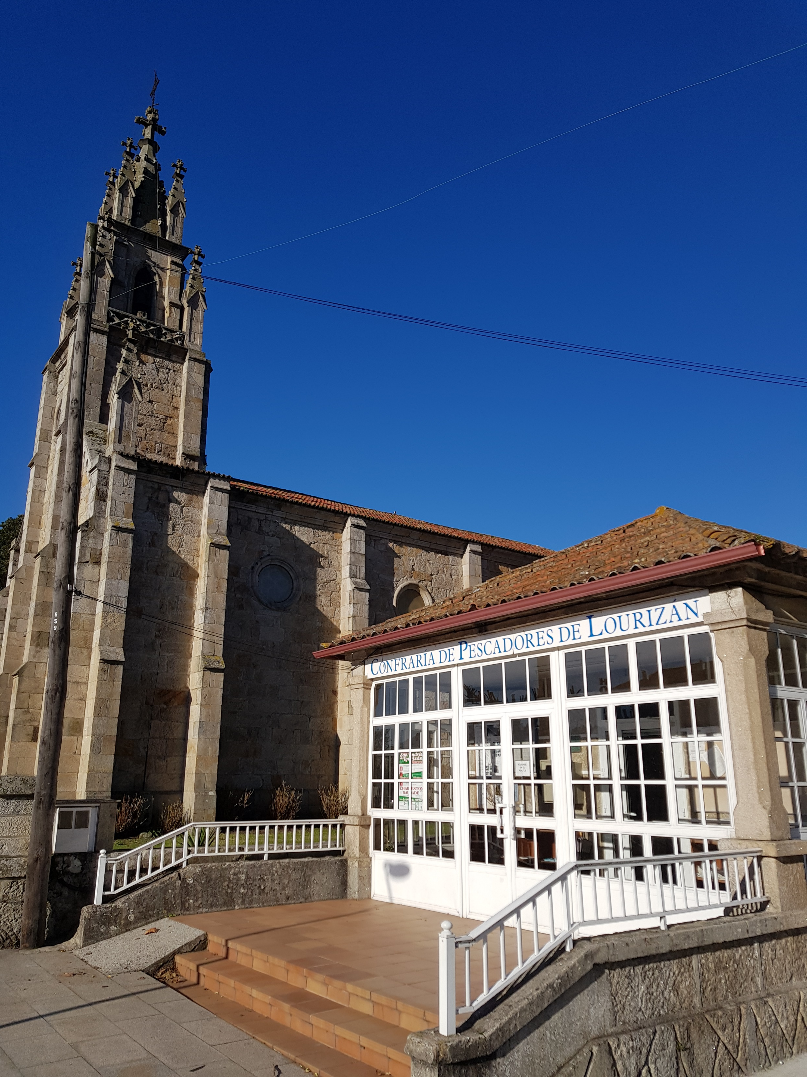
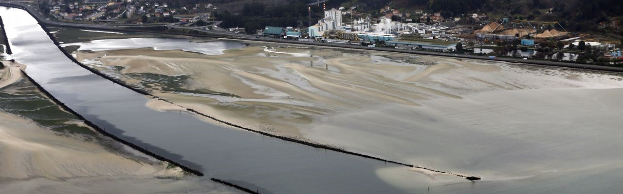
AXUDAS PARA PROXECTOS COLECTIVOS QUE CONTRIBUAN A PROTECCION E RECUPERACION DA BIODIVERSIDADE
MARIÑA A TRAVES DUNHA MELLOR XESTION E CONSERVACION DOS RECURSOS MARIÑOS E DOS SEUS
ECOSISTEMAS, ASI COMO AO FOMENTO DA SENSIBILIZACION AMBIENTAL (Anualidade 2019-2020).
A Orde de 26 abril de 2019 da Consellería do Mar publicada no DOGA (nº 91 de 14-05-2019) concedeulle ás confrarías de pescadores de Galicia unha subvención para sufragar gran parte dos gastos de contratación dos seus servizos de vixiancia dos bancos marisqueiros ubicados nos seus ámbitos territoriais. No caso da Confraría de Lourizán, para o periodo 2019-2020 a Consellería do Mar e o FEMP viñeron de lle conceder unha axuda por importe de 43,560,00 € para a contratación de tres gardapescas marítimos a xornada completa. A dita axuda aplicouse do seguinte xeito:
  Anualidade 2019: 21.780,00 €
  Anualidade 2020: 21.780,00 €
Tarefas realizadas polo Servizo de Gardapescas da Confraría:
Vixiancia a pe e a flote dos bancos marisqueiros e control das capturas do marisqueo. Para levar a cabo estas labores, emprega os diferentes medios propiedade da confraría coma son: un automóbil, unha embarcación e os equipamentos de vixilancia para o desenvolvemento do seu traballo, nomeadamente equipos de visión nocturna, radar na embarcación, equipamentos de visión ao lonxe, focos proxectores de longo alcance, etc.
A estas labores, cómpre engadirlle as de control dos traballos de rexeneración dos bancos marisqueiros, sementeira de ameixa, traslados, rareos, etc…
Control do bo estado dos bancos marisqueiros, loita contra o furtivismo, vixliancia en conxunto cos gardapescas das Confrarías de Pontevedra e Raxó, control e supervisión das embarcacións de pesca de baixura (aparellos, horarios, tallas, etc…) con dependencia directa e baixo a supervisión do Xefe de Gardacostas da Consellería do Mar de Pontevedra e en colaboración para a activación de dispositivos de vixilancia coa Policía Autonómica.
PROXECTO COFINANCIADO O 75 % POLO FEMP E NUN 25 % POLA COMUNIDADE AUTONOMA DE GALICIA (Expte PE209C-2019F-013)
(VIXENCIA 1 DE XULLO 2019 AO 30 DE XUÑO 2020)
-Execución realizada do proxecto pola confraría: 100%

